Slide 1
Adam Mickiewicz Óda na mladosť
SJL, 9. ročník
Mgr. A. Tutokyová

Slide 2
Adam Mickiewicz *24.12.1798 v Bielorusku – † 26.11. 1855 v Istanbule, Turecko. bol poľský básnik, dramatik a publicista. Hlavný predstaviteľ poľského romantizmu.

Slide 3
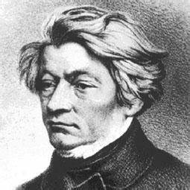
Poľský romantizmus je spojený s národným bojom za samostatnosť a jeho duchovným vodcom sa stal Adam Mickiewicz. Ideu vyjadril v Óde na mladosť (1820). Veril, že mládež privedie svet k vzájomnej láske a priateľstvu. Báseň ovplyvnila i štúrovcov. Po odhalení tajného spolku Mickiewicza odsúdili do vyhnanstva v Rusku.

Slide 4
Óda na mladosť (1820)
Hl. myšlienka - odozva na mladosť, ideály lásky a priateľstva
Téma: túžba po zmene, po novom svete
Ó, mladosť, ty však nad obzory
Vzlietaj a slnku okom žhavým
svetami až nad priestory
prenikni krídlom švihotavým!

Slide 5
„Bez ducha, bez sŕdc – to len kostry ľudí!
Ó, mladosť, daj nám krídla!“

Slide 6
Zmýšľanie básnika je revolučné. Do kontrastu dáva starý svet s novým.
„Ó, mladosť, daj nám krídla!......“
„Nech, kto už vek má krytý mrakom,
Zbrázdené čelo chýliac k zemi,
Kol zrie len také sveta lemy,
Jak zakresľuje tupým zrakom.“

Slide 7
